Slide 1

108年度花蓮縣公立幼兒園契約進用
教保員及助理教保員
申請遷調他園(校)服務作業說明會
處務公告(53068)

Slide 2
第二點：所屬學校有委辦始得遷調
本縣及鄉 (鎮、市)立幼兒園(以下簡稱幼兒園)或公立學校附設幼兒園(以下簡稱附幼)為辦理契約進用教保員及契約進用助理教保員(以下簡稱教保員、助理教保員)遷調，得經所屬幼兒園、附幼所屬學校(以下簡稱學校)之決議，由幼兒園、學校向本府所組成之花蓮縣公立幼兒園契約進用人員遷調委員會(以下簡稱本委員會)申請現職人員(教保員、助理教保員)遷調，並應依照本注意事項之規定辦理。

Slide 3
第三點、第四點：
8月1日前進行相關遷調作業
為辦理現職教保員、助理教保員申請遷調他園(校)服務作業，每年由本府組成委員會，於學年結束前辦理相關作業事項。
為辦理現職教保員、助理教保員及超額教保員申請遷調他園(校)服務作業，每年由本府組成委員會，於學年結束前辦理相關作業事項。
8月1日契約開始

Slide 4
第五點： 108年參加縣內遷調資格
現職教保員及助理教保員應符合下列條件，始得申請遷調：
(一)經由本府辦理教保員及助理教保員公開甄選
分發者。
(二)在現職幼兒園或附幼實際服務累積達六學期以上
，惟超額教保員不在此限。
(三)十年內未曾於達成遷調後以任何理由未至遷調
幼兒園或學校報到或到職，但因他人有第12條
情事致其遷調失效者不在此限。
(四)留職停薪者，經幼兒園或學校核准於當學年度
遷調生效日(八月一日)前回職復薪。
(五)無教保人員服務條例(以下簡稱本條例)第十二條第一項
各款情形之一。
前項第二款實際服務之認定不含借調人員、代理教保服務人員、留職停薪年資。
反悔10年
不得遷調

Slide 5
第六點：積分審查
現職教保員、助理教保員申請遷調他園(校)其積分採計以現職契約幼兒園或附幼服務期間為限，核給標準比照當年度公立幼兒園契約進用教保員及助理教保員申請遷調他縣市服務作業要點辦理。
教保員、助理教保員經達成遷調之積分，於下次申請遷調時，不得列入積分計算。

Slide 6
第七點：申請方式(正本+影本)
申請遷調他園(校)服務之教保員、助理教保員應於本府指定期限內填妥申請表完成核章，並檢具下列各表件向服務之幼兒園、學校申請。服務幼兒園、學校審查後應依本府指定期限內由申請人親送或委託他人彙交積分審查。
(一)申請表。
(二)服務證件(教保員、助理教保員契約書、年資、考核、獎懲、研習等證明文件)。
(三)委託書。
前項第一、二款之證明文件除申請教保員、助理教保員年資計至七月三十一日外，餘一律採計至積分審查前一日。
申請之教保員、助理教保員及服務幼兒園園長、學校校長及鄉(鎮、市)首長應於申請表中無教保人員服務條例(以下簡稱本條例)第十二條第一項各款情形之一欄位簽章切結，倘有切結不實之情形，應由原服務幼兒園或學校之主管機關追究責任。

Slide 7
第九點：遷調方式
申請人申請遷調積分、申請遷調幼兒園或附幼均相同時，應依年齡(以出生年月日先後排序)、年資積分、考核積分、獎懲積分、進修研習積分等條件依序辦理，以上情況均相同時，依抽籤決定(得委託)。
辦理順序如下：
(一)超額教保員。
(二)現職教保員。

Slide 8
第十一點：遷調後不得拒絕任用
經遷調之教保員、助理教保員，除有教保人員服務條例(以下簡稱本條例)第十二條第一項各款情形之一者外，幼兒園或學校不得拒絕進用。

Slide 9
積分說明

Slide 10
積分審查參考原則
(比照縣外遷調積分)
聯合小組辦理教保員、助理教保員之 遷調作業，應依年資、考核、獎懲、 進修研習事項，按積分之總分予以遷 調。各幼兒園、學校及直轄市、縣（市）小組應考量教保員、助理教保員遷調他縣（市）服務作業之公平性，確實審核申請遷調教保員、助理教保員之資格及積分，如有故意不實情事，得拒絕其申請。其積分以現職契約幼兒園或附幼服務期間為限，核給標準如下：(積分)：

Slide 11
積分審查參考原則
(比照縣外遷調積分)
(一)年資積分：最高六十五分。
說明：教保員、助理教保員遷調，其積分採計以現職契約幼兒園或附幼為限，且為維持遷調作業之公平性，並避免申請人以高分低報方式參加遷調。
1.服務年資：
(1)在幼兒園或附幼服務，每滿一年給二分。
說明： 1.檢附契約書影本及服務證明。
2.服義務役年資可以採計，惟不含志願役。
3.育嬰留職停薪年資得以採計。
4.借調至教育處年資可以採計。

Slide 12
積分審查參考原則
(比照縣外遷調積分)
(2)在離島、偏鄉及原住民地區幼兒園或
附幼實際 服務，每滿一年另加給一分。
說明：有關離島、偏鄉及原住民地區地點
定 義，依據幼兒教育及照顧法施行
細則第六條規定辦理。偏鄉定義之
行政區，以申請遷調當年度教育部
國民及學前教育署函文之符合幼兒教
育及照顧法施行細則偏鄉定義 之地區
清冊為準。
(全花蓮縣國小附幼及鄉鎮市立幼兒園皆加分)

Slide 13
積分審查參考原則
(比照縣外遷調積分)
2.行政年資：
在幼兒園或附幼任（代）園長、任（代）
園主任、兼（代）組長，每滿一年
另加給 一．五分。
說明： 檢附學校或鄉鎮市立公所證明。

Slide 14
積分審查參考原則
(比照縣外遷調積分)
(二)最近五年考核之積分：最高十分。
1.考列甲等者，每年給二分。
2.考列乙等者，每年給一分。
3.另予考核者，考列甲等者每年給一分
；考列乙等者，每年給零、五分。
說明：為 102-106學年度成績考核。
檢附考核通知書。

Slide 15
積分審查參考原則
(比照縣外遷調積分)
(三)最近五年獎懲之積分：最高十分。
1.嘉獎一次給一分，申誡一次減一分。
2.記功一次給三分，記過一次減三分。
3.記一大功給九分，記一大過減九分。
4.主管機關頒發之獎狀（牌），直轄市、 縣（市）級每
紙給零、五分，中央級者每紙給二分，同一事實之獎
勵不得重複計算。
說明：
1.由所屬機關或所屬上級機關核給 之嘉獎、記功、
記大功，直轄市、 縣（市）級、中央級核給之獎狀
（牌）為認定標準(如選舉准予採計)。
2.積分採計自
103年 3 月 18 日至 108年 3 月 19 日止。

Slide 16
積分審查參考原則
(比照縣外遷調積分)
(四)最近五年進修研習之積分：最高十五 分。
依本法規定，取得幼兒教育、幼兒保育相關系、所、學位學程、科之進修 及教保專業知能研習等，一日以七小時計，一週以三十五小時計，累計每滿三十五小時給零、五分，未滿三十五小時者不計分；進修、研習或經政府核可民間團體辦理之研習，均予採計；取得幼兒教育、幼兒保育相關系、所、學位學程、科較高學歷之進修、幼教在職專班之學分學程、大學推廣部學分，其一學分以十八小時計算。
說明：
1.時數之計算以登錄於全國教保資訊網填報系統、全國教
師在職進修資訊網或各縣市核可之教保專業知能研習為限；
如未登錄研習 時數，仍可以進修單位所開立之成績單，由直
轄市、縣（市）小組現場參照教保專業知能認定表 (附表)審
查後核發，惟研習時數不可重複採計。
2.積分採計103年 3 月 18 日至 108年 3 月 19 日止。
以全國教保資訊網填報系統
教保專業知能為主，包含基本救命術和安全教育

Slide 17
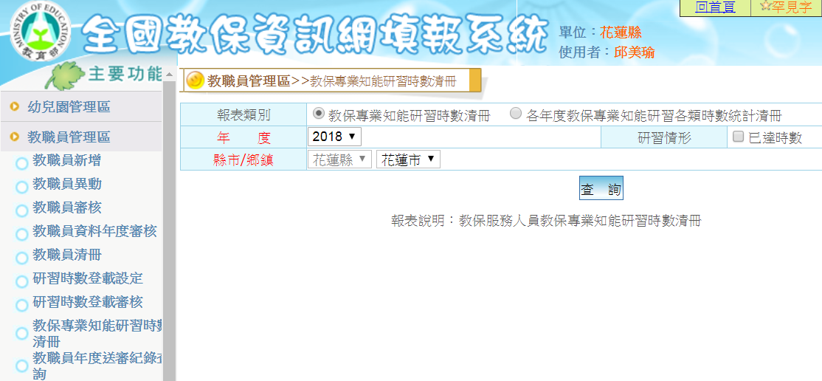
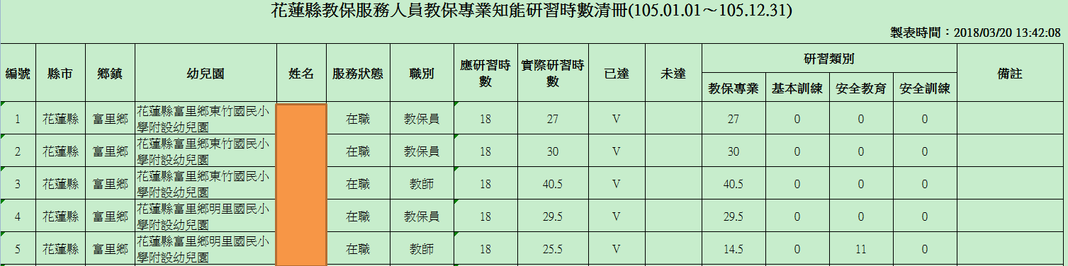
請各幼兒園申請人跟園主任要帳後密碼後，登入下載表格，列印後請人事核章與正本相符。

Slide 18
3月19日(星期二)
上午9:30-12:00
本府第一會議室
申請
現場資格審查
※繳交影印本，攜帶正本現場比對審查， 請蓋人事職章及與正本相符。

Slide 19
第八條：單調連動缺，不得審查後更改志願
參加縣內遷調教保員於積分審查確認後，不得以任何理由更改志願。遷調作業依申請遷調之教保員、助理教保員應依積分高低及志願序進行幼兒園或附幼單調，單調成功時連帶開缺供其他教保員、助理教保員單調。

Slide 20
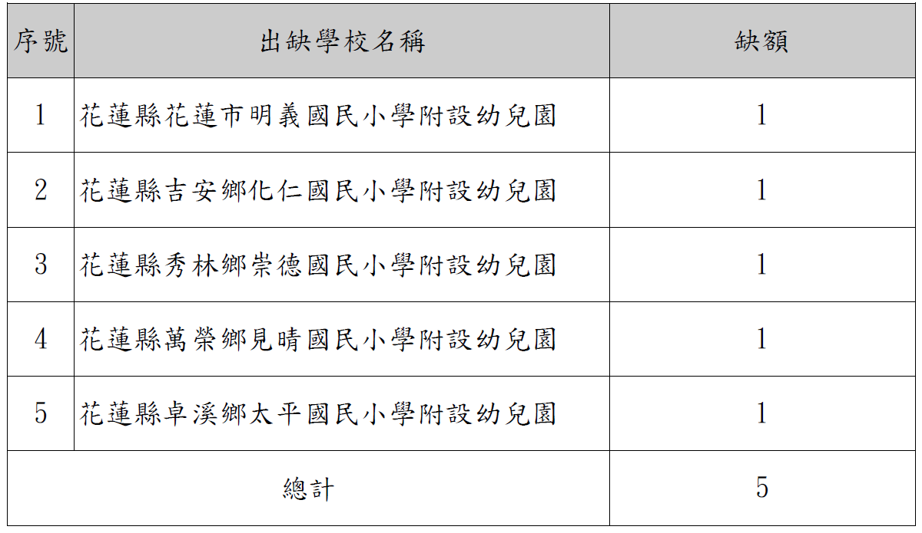
缺額學校

Slide 21
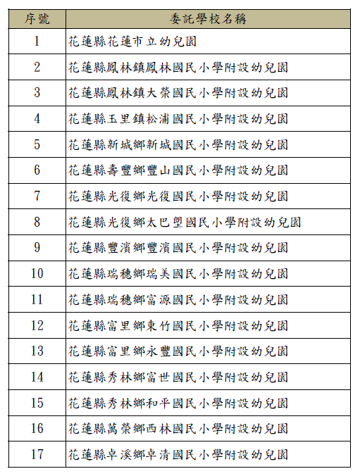
委辦學校

Slide 22
第十點：遷調成功報到
4月10日(星期三)
本委員會應通知參與幼兒園或學校遷調結果。並由各達成遷調幼兒園或學校通知達成遷調教保員、助理教保員於指定期限前攜帶相關證件至遷調幼兒園或學校報到接受資格審查。
幼兒園或學校應於當天將資格審查結果(含紀錄)，以書面通知本府備查，將達成遷調紀錄分送所屬參加遷調幼兒園或學校，其生效日期皆為當年度八月一日，倘有資格審查未通過者，應另以書面敘明理由通知該調出教保員、助理教保員及原服務幼兒園或學校。

Slide 23
第十二條：遷調失其效力
經本委員會達成遷調之教保員、助理教保員應於規定期限至新任職幼兒園或學校報到，逾時不報到或放棄，致影響他園(校)教保員、助理教保員遷調者，各該遷調均失其效力，其原服務幼兒園或學校依公立幼兒園契約進用人員之進用考核及待遇辦法規定，納入年終考核檢討。

Slide 24

問題與討論
承辦人：邱美瑜
電話：8462860分機257

